Slide 1


Werkplekleren ALPO jaar 1
Voorlichting Praktijkopleiders
Dd 10 september 2026

Slide 2
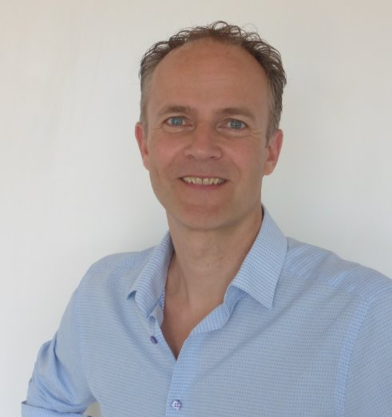
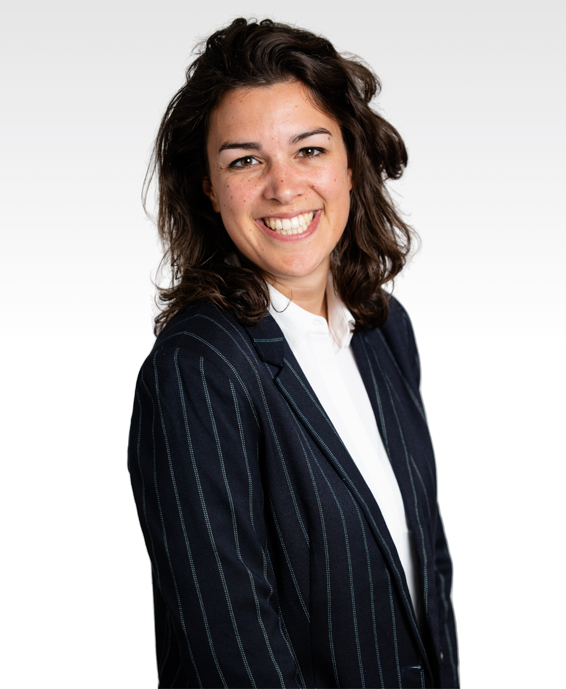
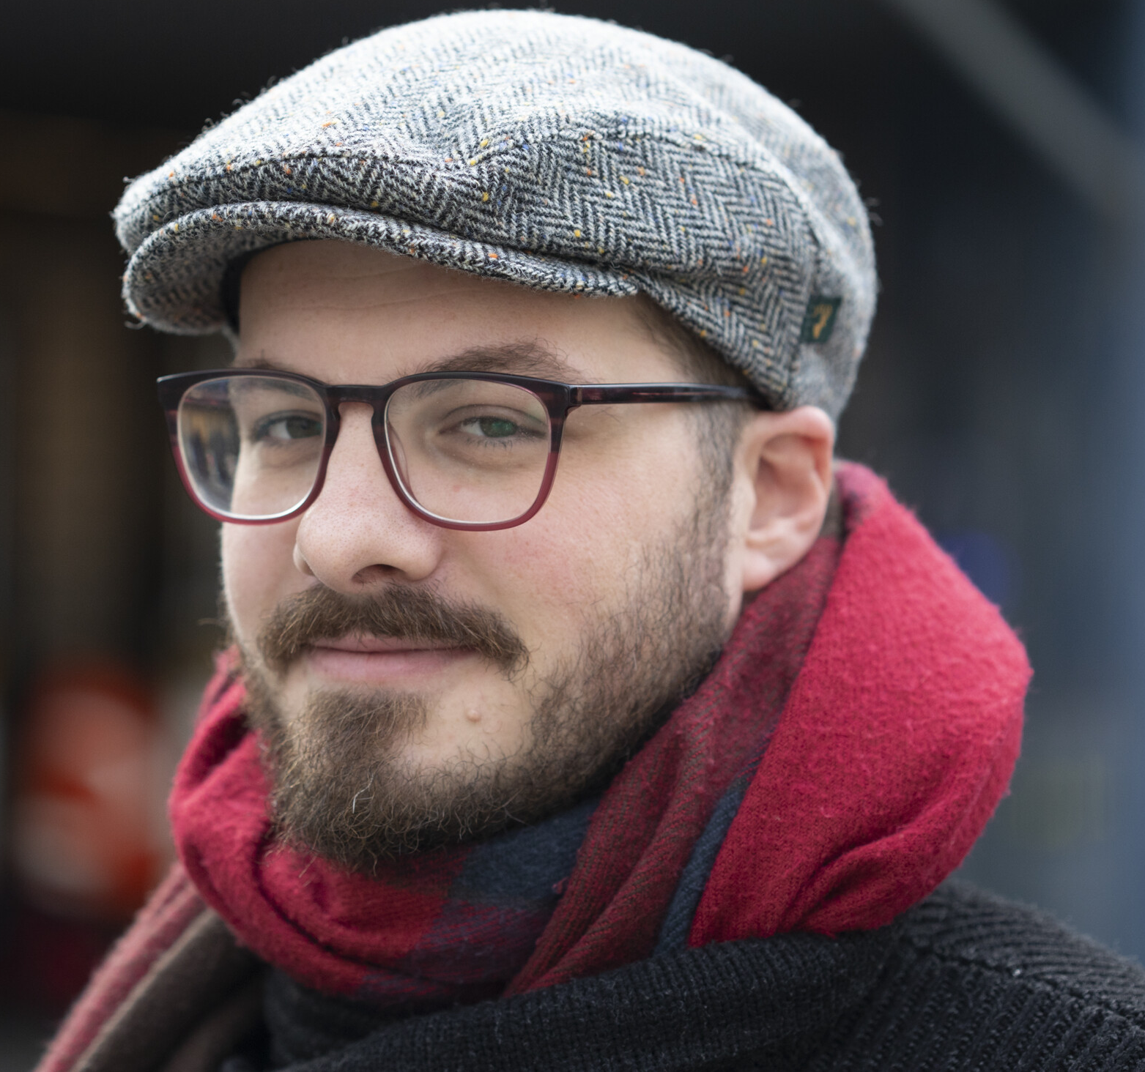
Even voorstellen
Suzanne Miltenburg SLB UU
Astrid de Regt SLB HU
Ortwin Hutten SLB HU
Julia Vrolijk SLB UU
Ruben Derycke SLB HU
Notes:
Voorstel slide (SLBers wie is wie? Begeleiding vanuit de opleiding)

Slide 3

Welkom
Doel bijeenkomst
ALPO student
Begeleiding & beoordeling
Curriculum en praktijkopdrachten
Meer informatie
https://husite.nl/samen-opleiden-primair-onderwijs/opleidingsschool-voor-academische-leraren/begeleiden-van-werkplekleren/#belangrijke-documenten

Slide 4
Doel
Jullie hebben allemaal een eerstejaars ALPO student.
In deze bijeenkomst informeren we je over je ALPO student zodat je de begeleiding kan optimaliseren en afstemmen
Stel vooral je vragen, in de chat of aan het einde van de bijeenkomst.
Notes:
Korte intro, vragen in de chat, aan het einde vragen stellen
Misschien heb je al veel kennis van alpo studenten, misschien niet, of derdejaars

Slide 5
Een alpostudent…
Doet vierjarige opleiding
Krijgt na vier jaar een HBO Bachelor Leerkracht Basisonderwijs (HU) én een universitaire Bachelor Onderwijswetenschappen (UU)
We leiden op tot leerkracht onderwijskundigen

Slide 6
Leerkracht Onderwijskundige
Beroepspraktijk
Contextualiseren
Academische leerkracht
Ontwerper
Opleidings-praktijk
Decontextualiseren
Onderzoeks- praktijk
Leerkracht
Adviseur
Onderzoeker

Slide 7
Leerkracht onderwijskundige
Een leerkracht onderwijskundige is een leerkracht voor de groep,
die werkt aan gezamenlijk kennis opbouwen binnen de school en stichting;
die concrete bijdrage levert aan de kwaliteit van het onderwijs;
die naast pedagogisch en didactisch handelen onderzoekend vermogen bezit;
die beschikt over een stevige basis in de onderwijswetenschappen; en
die vanuit het ontwikkelen van adaptieve expertise kan mee bewegen met veranderingen in de schoolcontext.
Notes:
Achtergrondinformatie voor SLBers

Slide 8
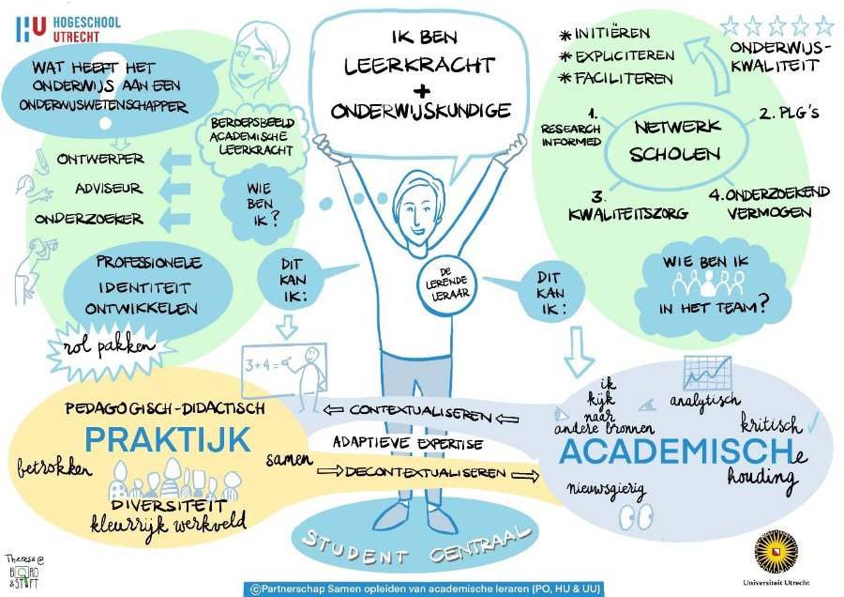
Notes:
Beroepsbeeld leerkracht onderwijskundige – indien nodig
Achtergrondinformatie SLBers

Slide 9
Wat kenmerkt een ALPO-student?
Soms ook al in het eerste jaar…….
Veel studenten VWO hebben gedaan of eerst propedeuse in het HBO
Deze studenten wonen vaker dan Pabo-studenten op kamers en zijn relatief iets vaker lid van een studentenvereniging.
Stellen nieuwsgierige/kritische (verdiepende) vragen
Hebben reflectief vermogen (leggen de lat soms wel erg hoog voor zichzelf)
Kennisvergaring ook op overkoepelend niveau
Kennis uit onderzoek vertalen naar de context van de klas/school
Onderzoeksmatige praktijkopdrachten (authentieke beroepstaken)
Maar de focus in eerstejaar van de studie ligt op het ontwikkelen van pedagogische en didactische vaardigheden op de werkplek
Notes:
Context/ visie van de school meenemen in hun denken
Ze willen de context snappen waarin ze werken. Vanuit de opleiding stimuleren we contextualiseren en decontextualiseren in opdrachten

Slide 10
Curriculum jaar 1
Dinsdag stagedag
Stageweken vier dagen week 41, 50, 10 en 21
Eerste keer ‘voor de groep’ in de bovenbouw
Gebruik lesvoorbereidingsformulier
Oefenen met het voorbereiden, uitvoeren en evalueren van een onderwijsactiviteit
Aan het eind van het jaar moet de student twee activiteiten met lesovergang zelfstandig kunnen doen
Vooral in eerste half jaar veel inleidende vakken vanuit de opleiding

Slide 11
Vakken in de opleiding in het eerste semester
HU Leren lesgeven – lesactiviteiten voorbereiden
Inleiding didactiek van de Kunst
Inleiding didactiek van de Wereldvakken
Inleiding Schrijfvaardigheid
Rekenen in de bovenbouw
UU Inleiding in de Onderwijswetenschappen
Ontwerpen van leersituaties - inleidend
Notes:
Zita

Slide 12
Curriculum jaar 2
Donderdag stage
Stageweken vier dagen week 41 50 10 21
Praktijkactiviteiten specifieke jaar
Meer verdiepende cursussen; Instructie en differentiatie;
Onderwijs psychologie

Slide 13
Curriculum jaar 3
Woensdag en donderdag stage;
een dag groepsverantwoordelijkheid en een dag onderwijskundige opdrachten
Stageweken vier dagen week 41-50-10-21
Praktijkactiviteiten eerste semester; zie ook overzicht meegestuurd met mail (schoolopleiders)
Eind van het jaar (minimaal) zelfstandig een dag kunnen draaien voor de groep en dus klaar zijn voor de afstudeerfase

Slide 14
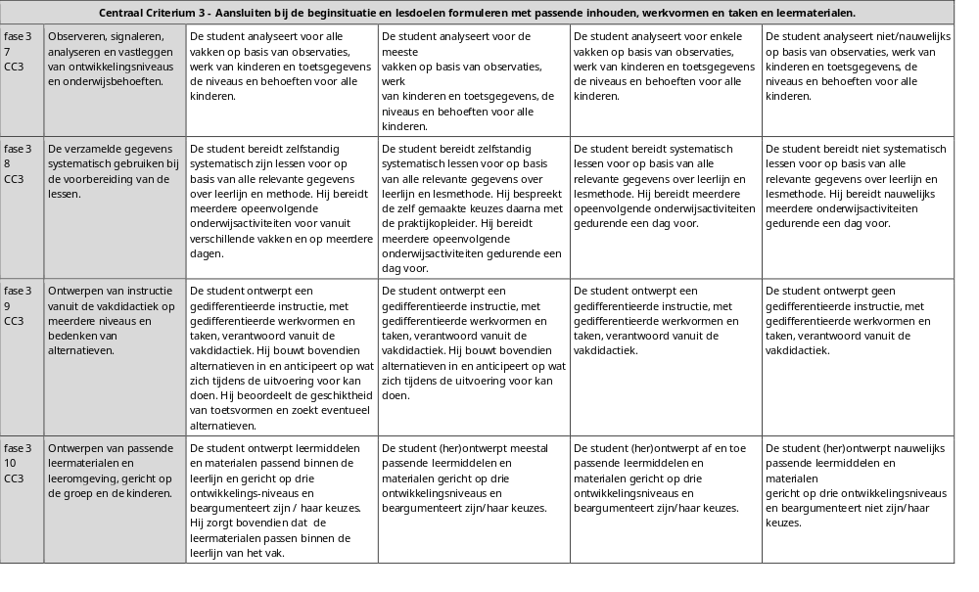
Begeleiding en feedback
Graag vooral aandacht voor het voorbereiden van een activiteit
Beoordelingscriteris leerkrachtvaardigheden – praktijk feedback formulier (PFF) (zijn te vinden op de werkpleksite)
Daarnaast werken ze aan opdrachten vanuit de opleiding

Slide 15
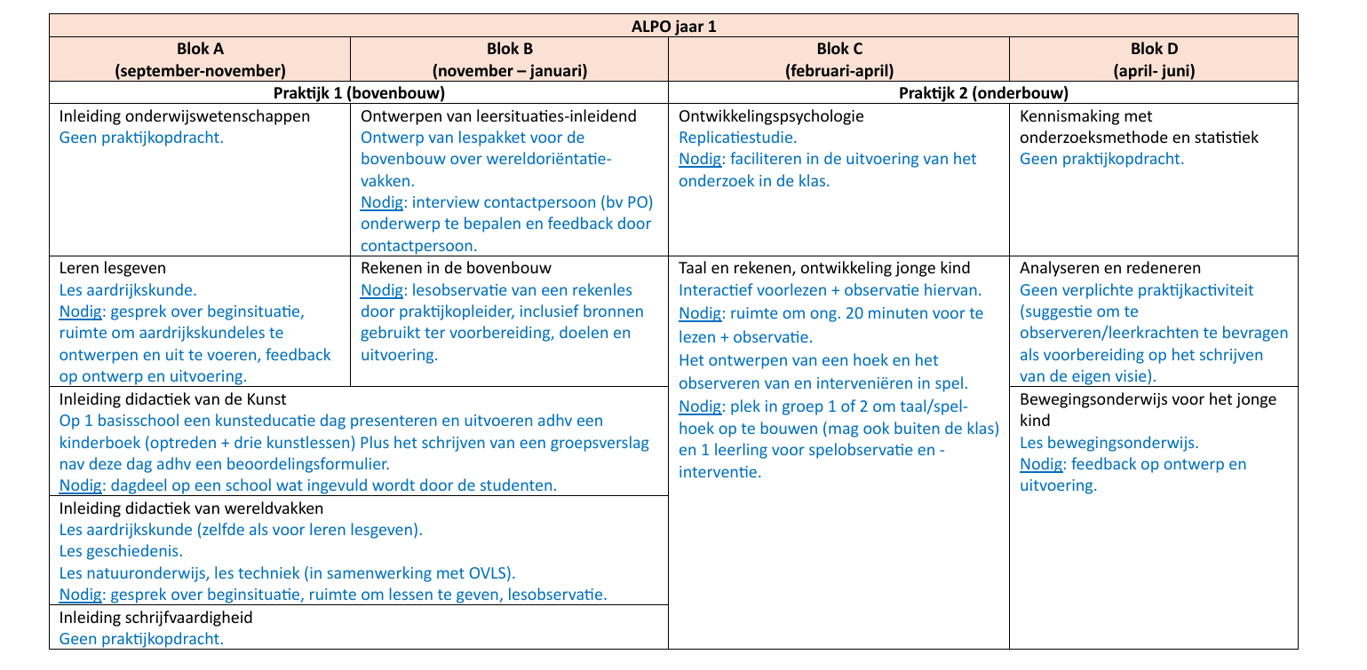
Notes:
Overzicht praktijkactiviteiten betreffende jaar

Slide 16
Vragen

Slide 17
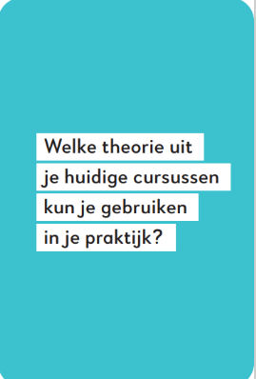
Verdiepen en vertragen
Notes:
Achtergrondinformatie SLBers (zie website werkplekleren voor set vragenkaarten)
Het oefenen van contextualiseren en decontextualiseren op de werkplek en in het instituut vraagt dat de opleiders vragen stellen die de studenten uitnodigen om de verbinding te maken. Daartoe hebben we met elkaar een set vragenkaarten Verdiepen en Vertragen ontwikkeld.
Door gebruik te maken van de vragenkaarten met de verschillende vragen bij het begeleiden van de collega’s-in-opleiding kunnen we adaptieve expertise stimuleren. Immers kun je adaptieve expertise ontwikkelen door interactie en samenwerking met reflectieve professionals op de werkplek en op de opleiding.

